Slide 1
Golfmästerskapet i golf
Genom personalföreningen Corpus 11 september 2024 klockan 13:00

Slide 2
Stort tack!
Helt otroligt vilken bra uppslutning vi fick trots spöregn och blåst. Detta tack var er 14 spelare som inte vek ned er och stannade hemma.
Stor eloge till er och vi som planerat mästerskapet uppskattade detta jättemycket.
Så kul att spridningen bland oss deltagare var stor i kommunen, allt från Idrottslärare, Pedagoger, samhällsplanerare, Nacka Vatten och Avfall, Lantmäteriet, och Trafikenheten för att nämna några.
Bäst av allt var att få träffa er och att ni bidrog till att göra årets regndag till ett nöje på banan..
Stort tack till Charlotte som var med och tog foto

Slide 3
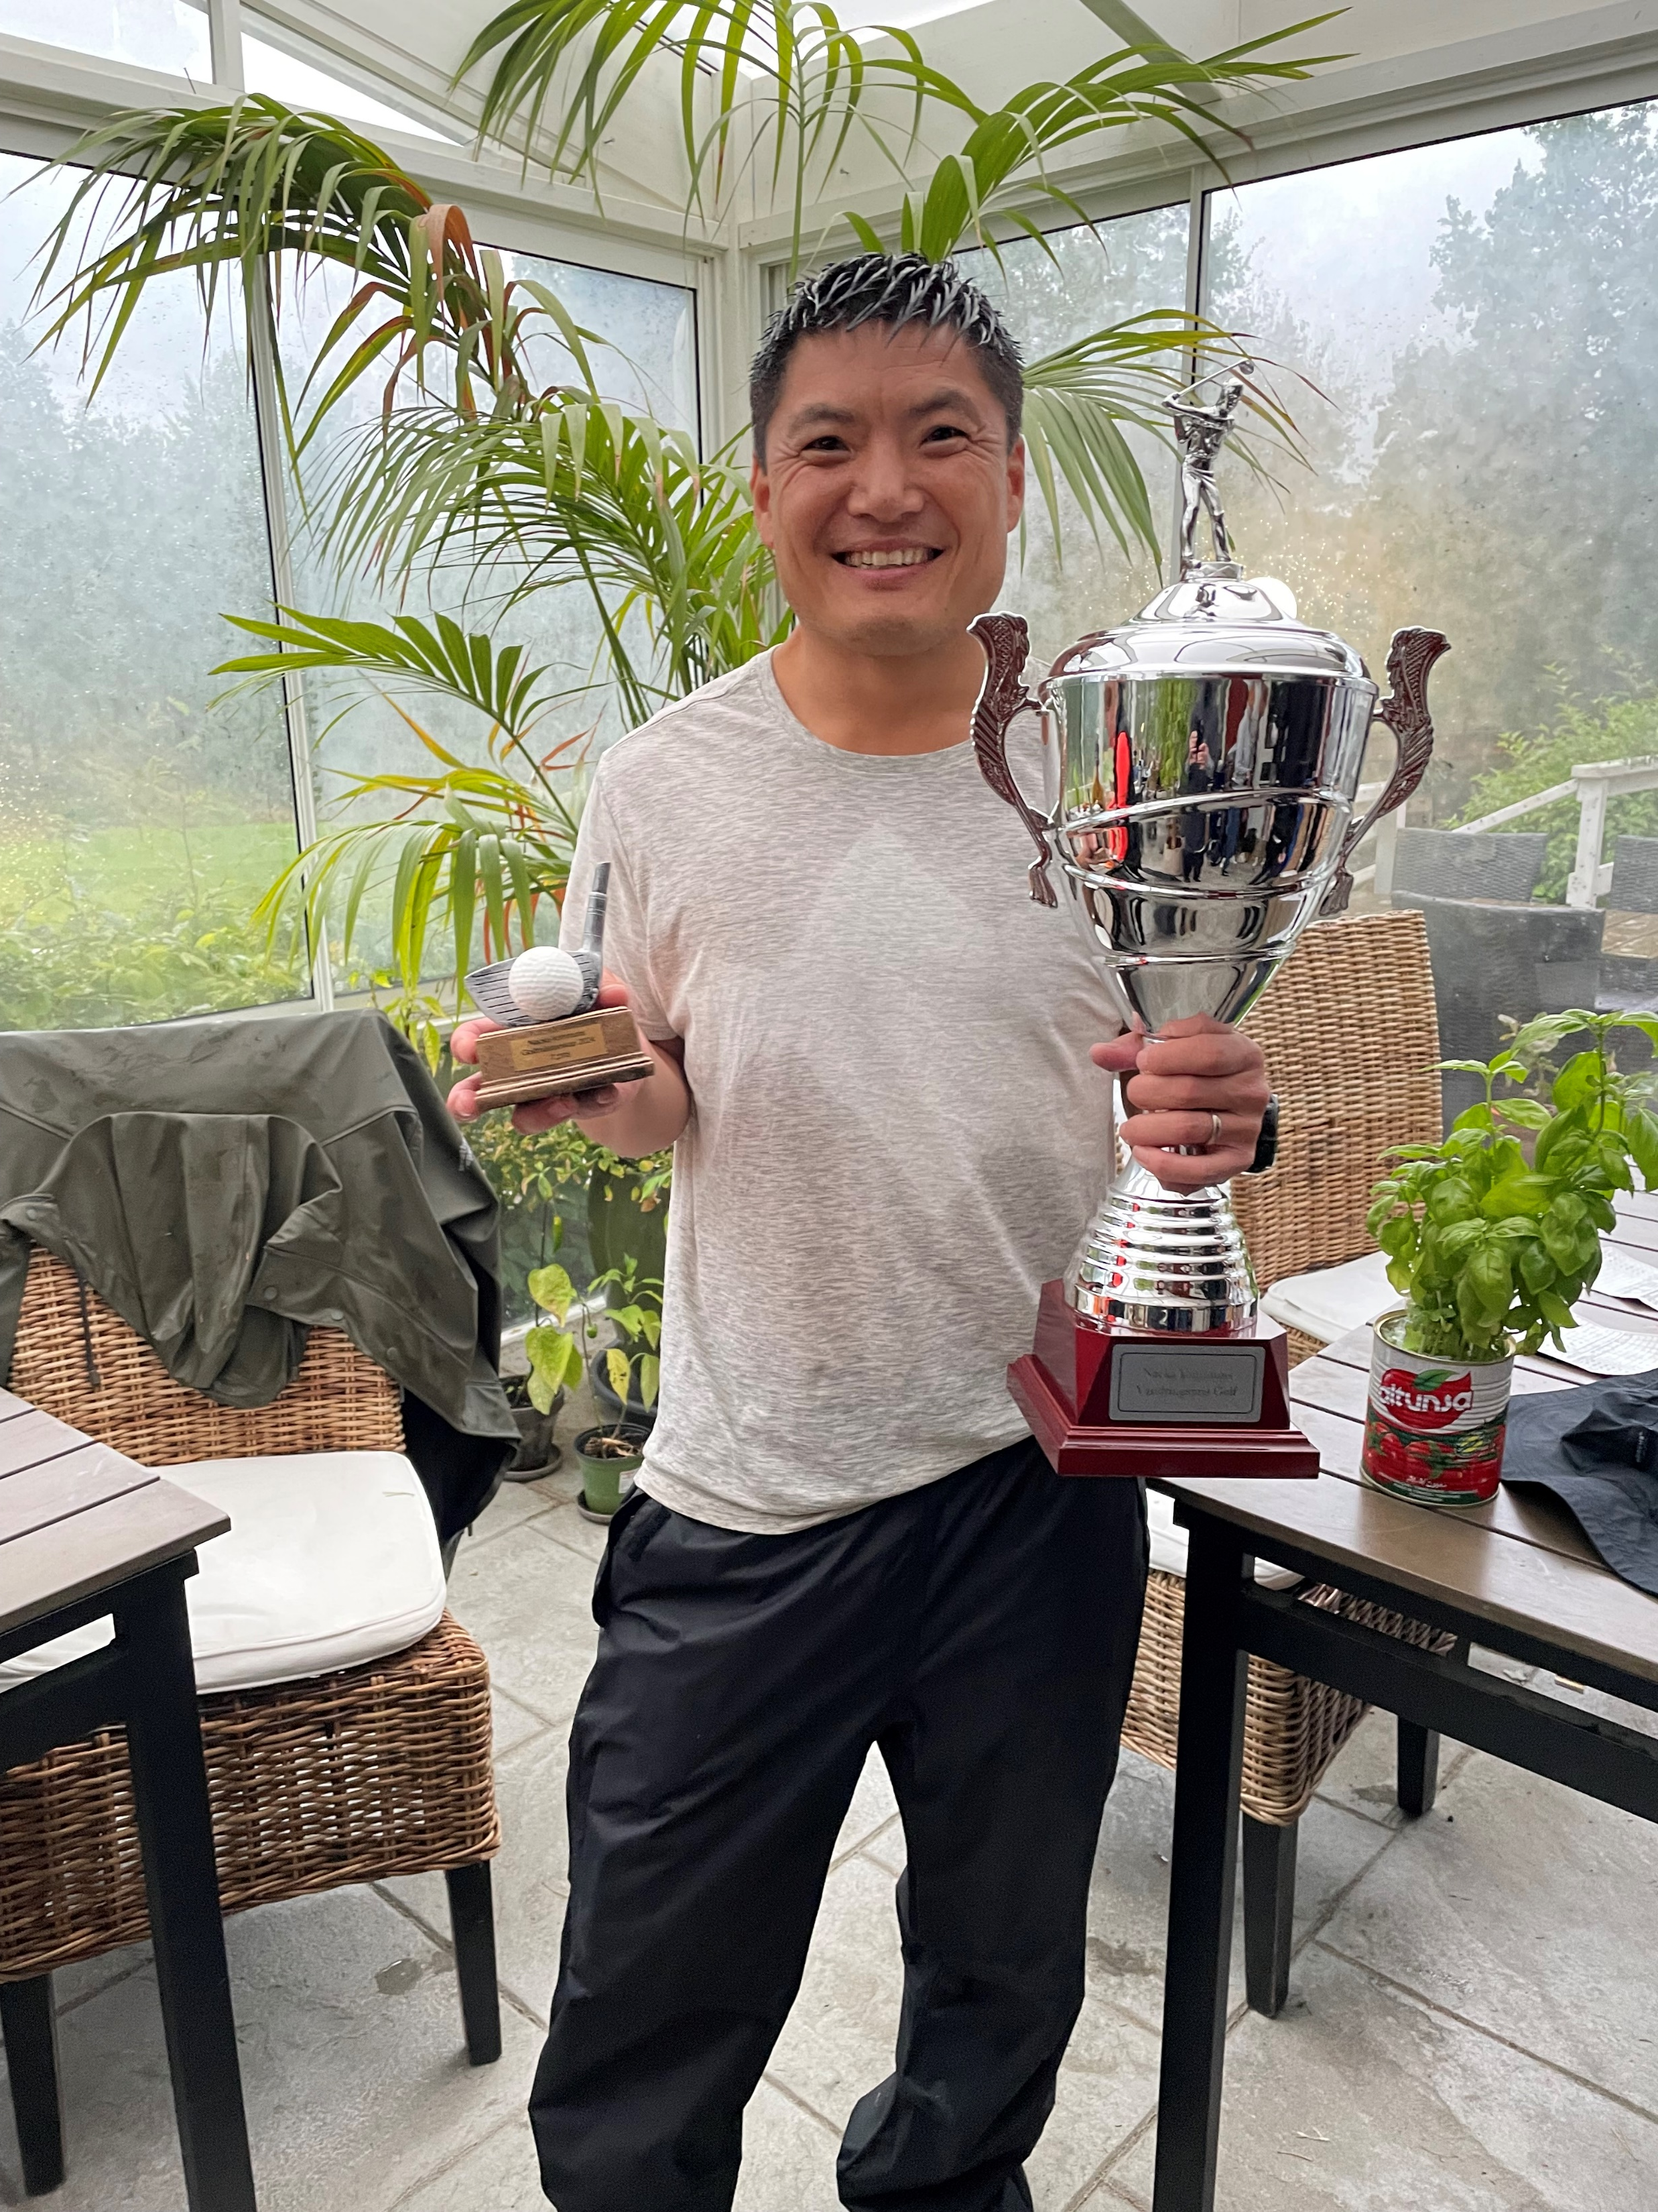
Grattis till årets mästare i golf 2024! Fredrik axelsson

Slide 4
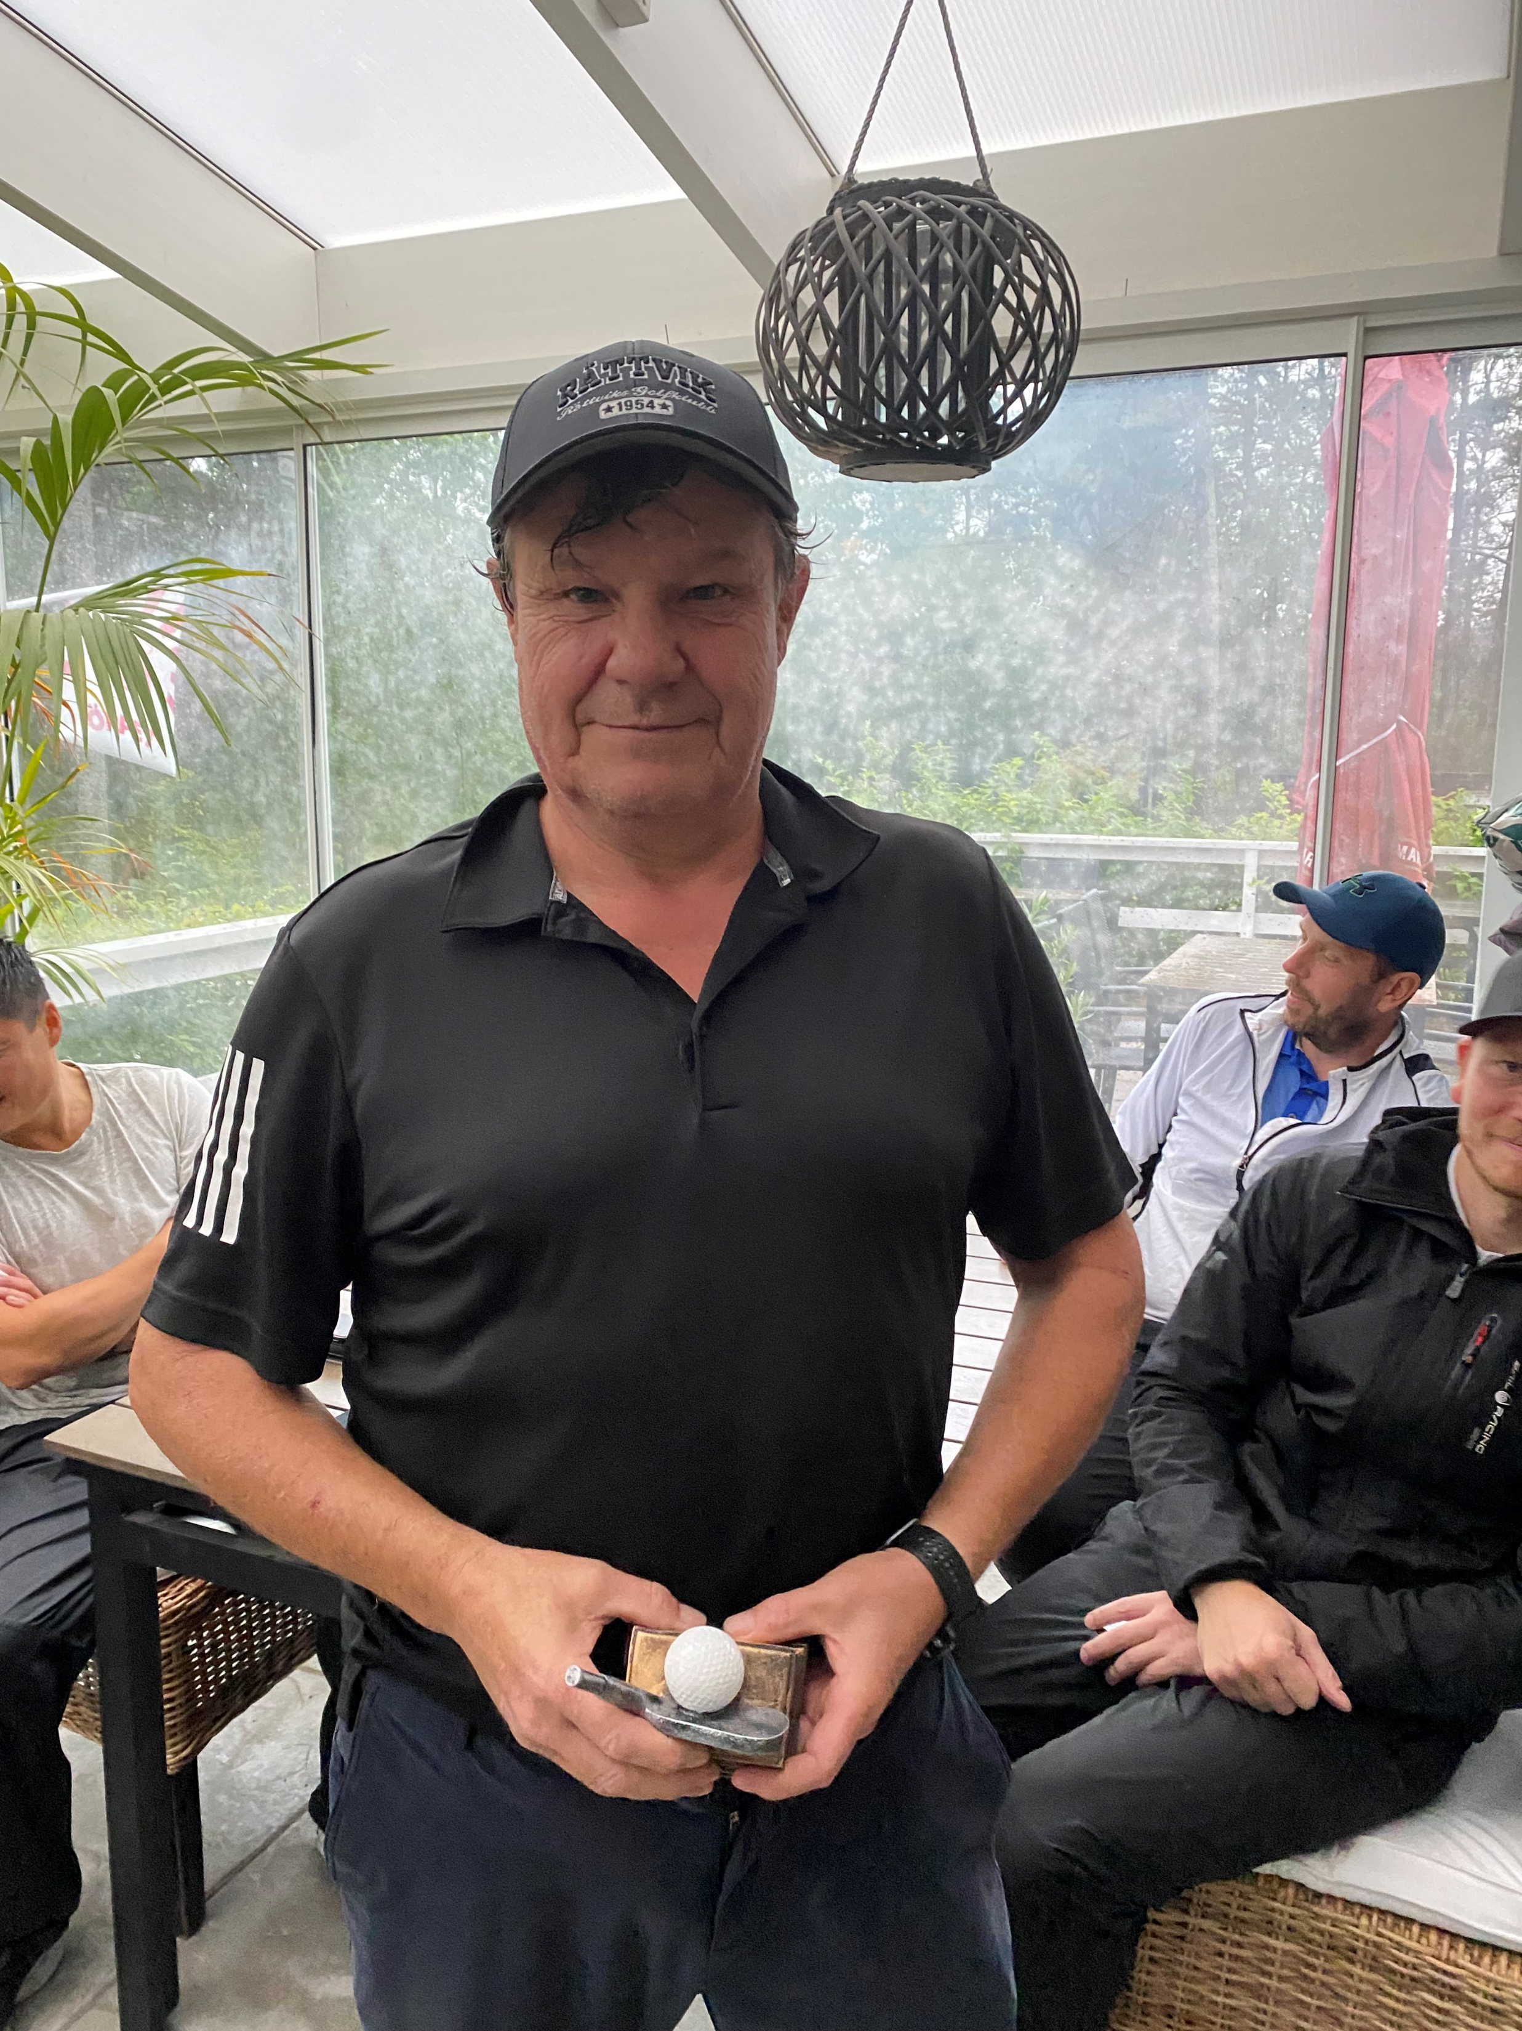
Grattis till årets 2:a pris 2024 Maths lundin

Slide 5
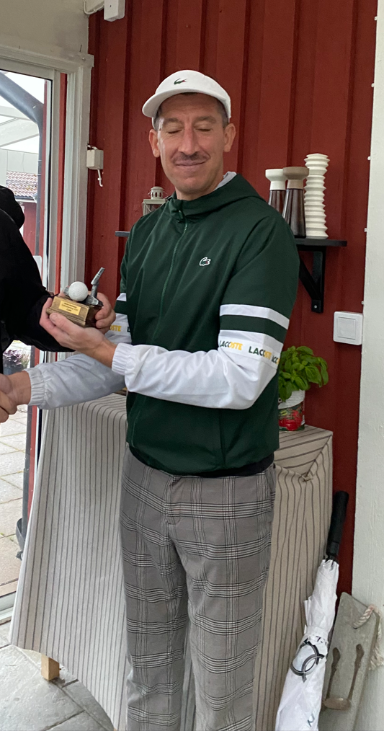
Grattis till årets 3:e pris 2024 Robbin haddadi

Slide 6
Presentation av slutresultatet netto
Fredrik Axelsson 68 slag Mats Lundin 73 Robbin Haddadi 75 Christofer Andersson 76 Oskar Niemi 77 Anders Johansson 77 Fredrik Nordin 77 Jonas Jansson 78 Benny Waldenstam 79 Harald Liljedal 81 Erik Håkansson 83 Oscar Haeffner 90 Olivia Hallberg 90 Robbin Nordlund 97

Slide 7
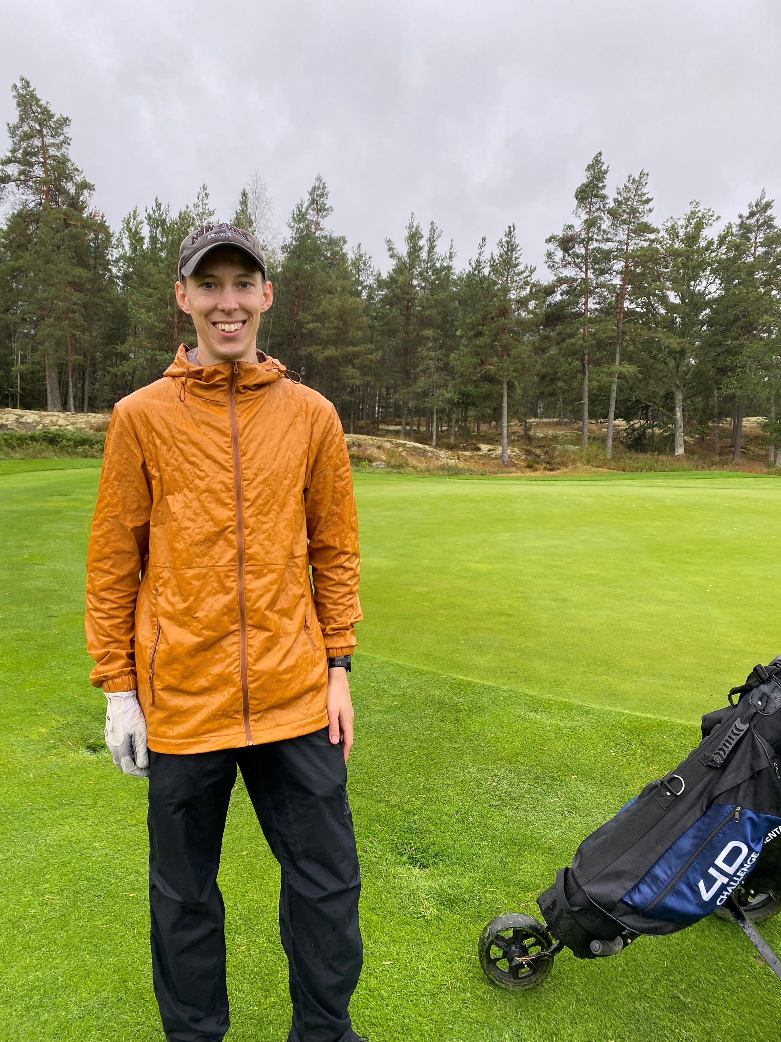
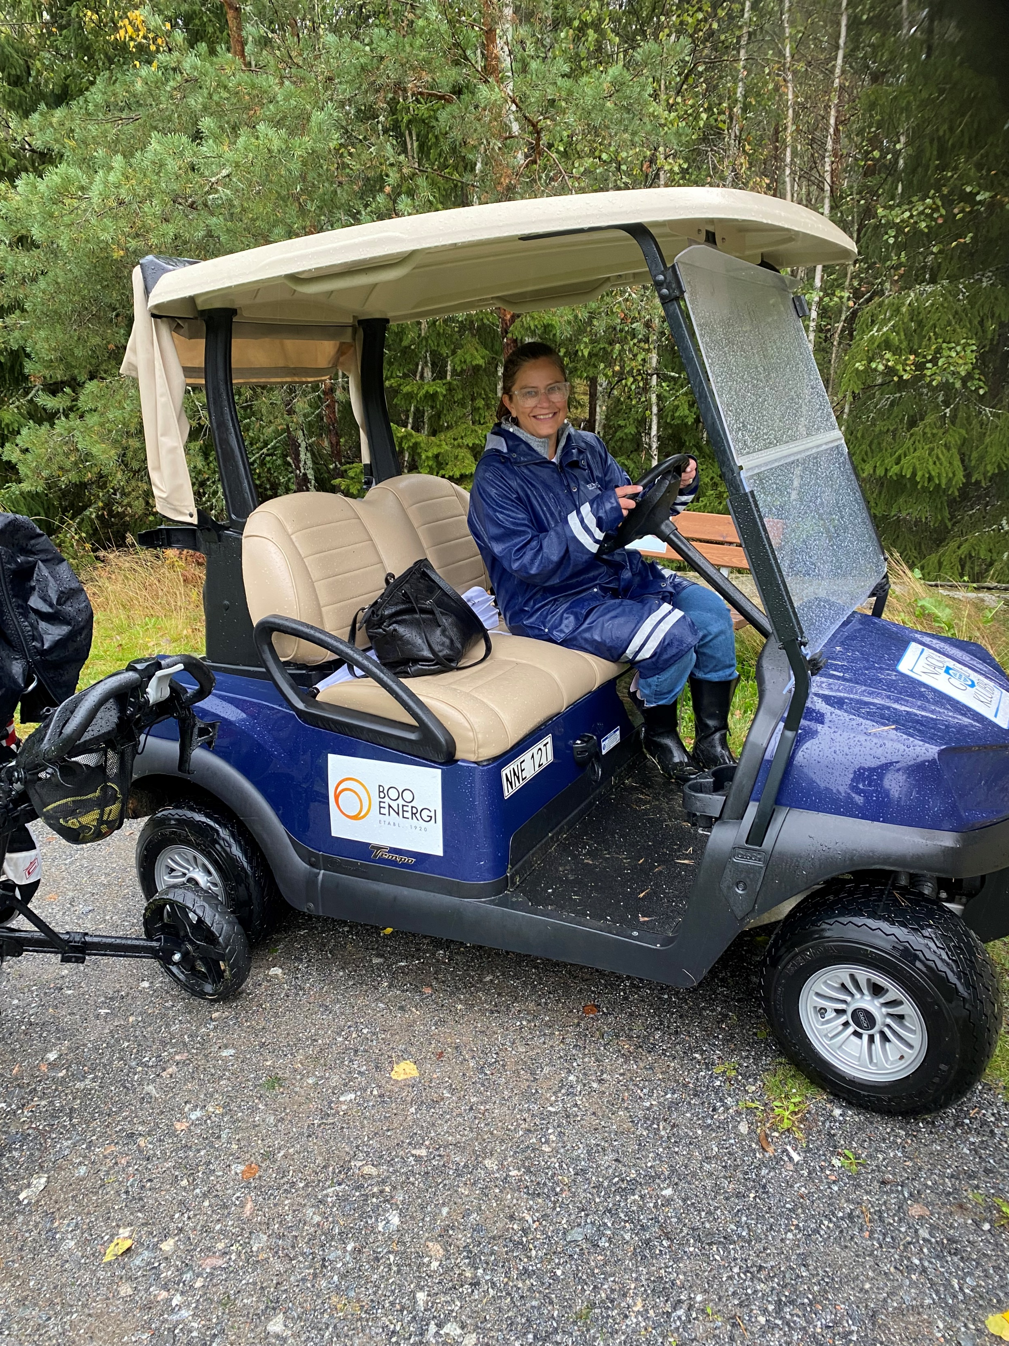
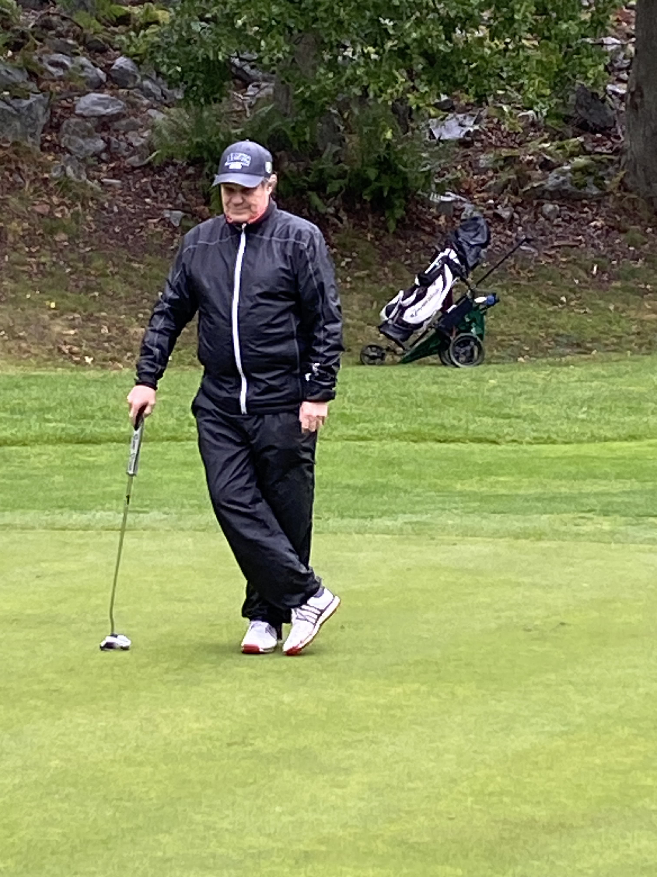
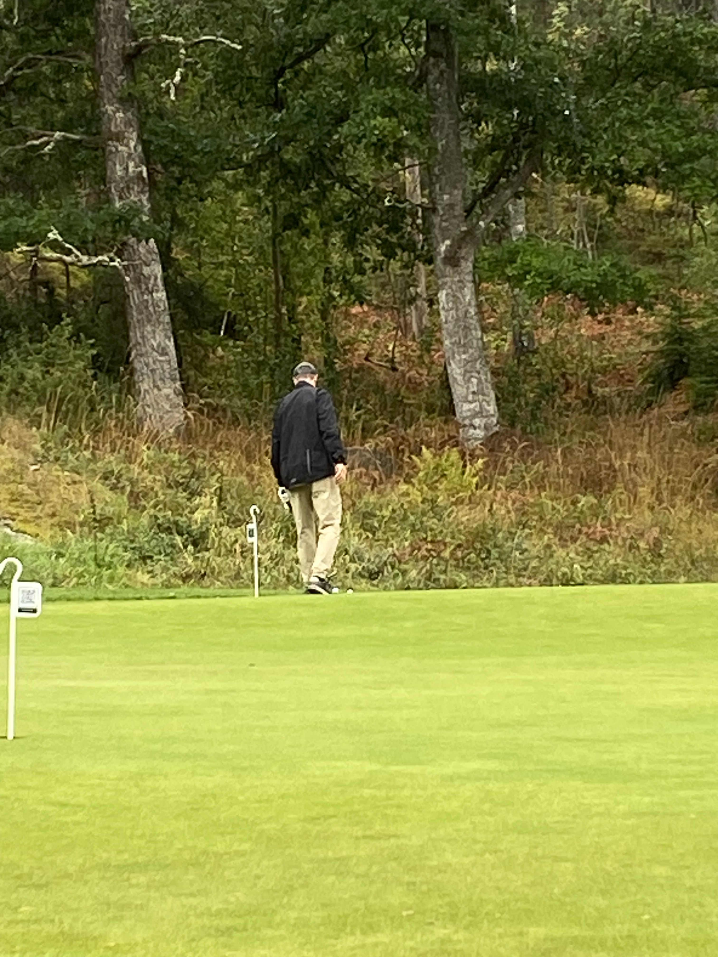
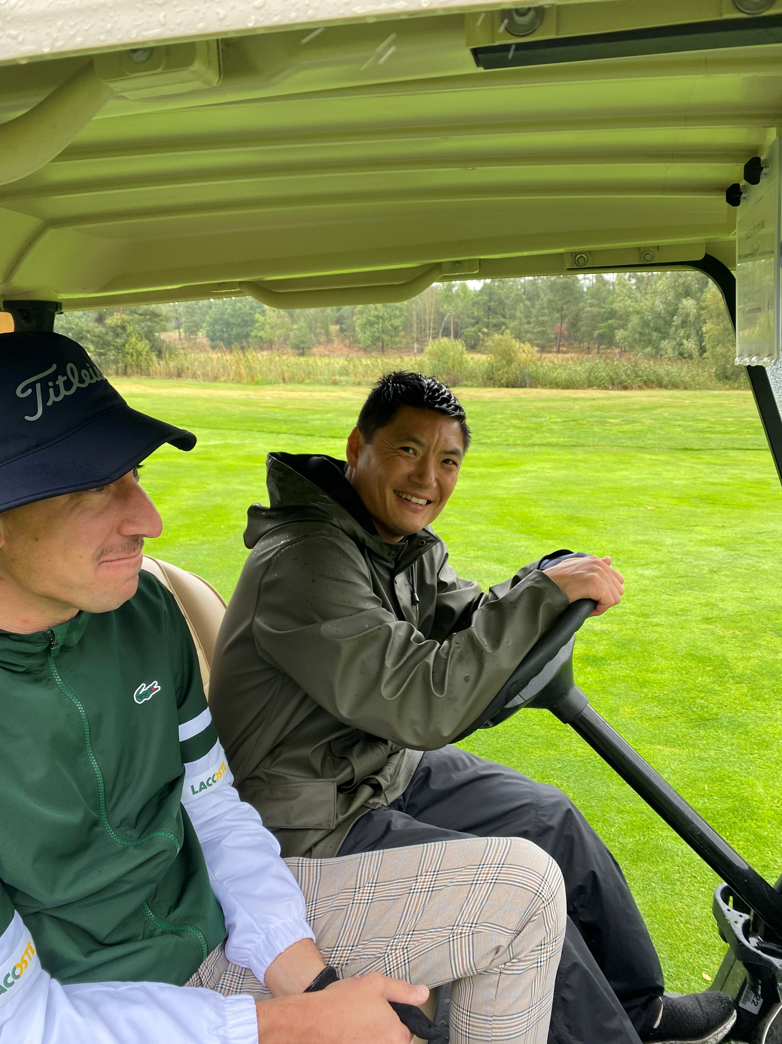
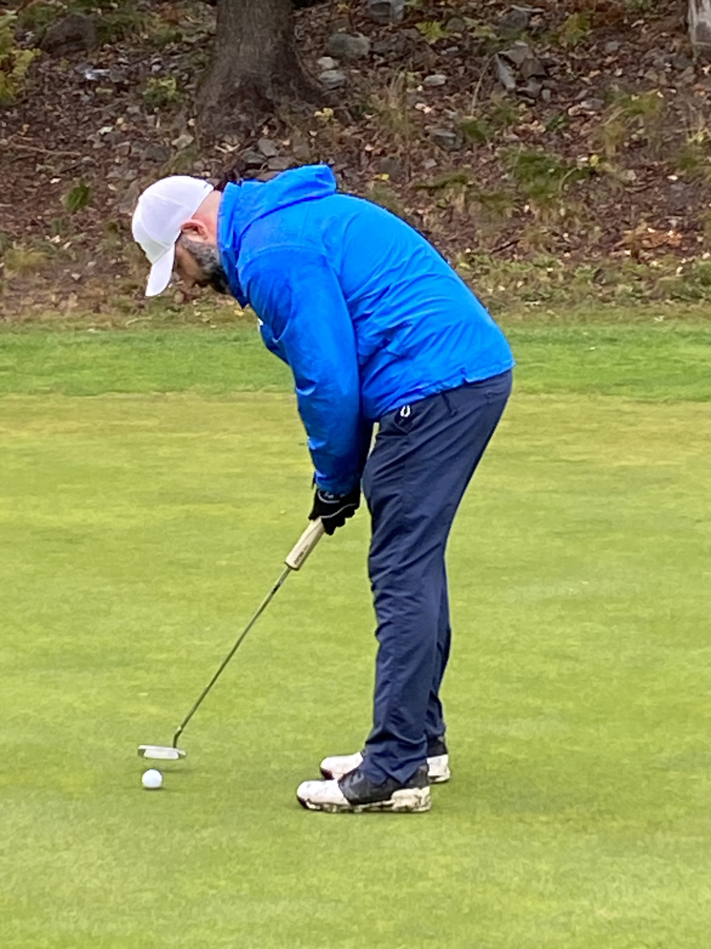
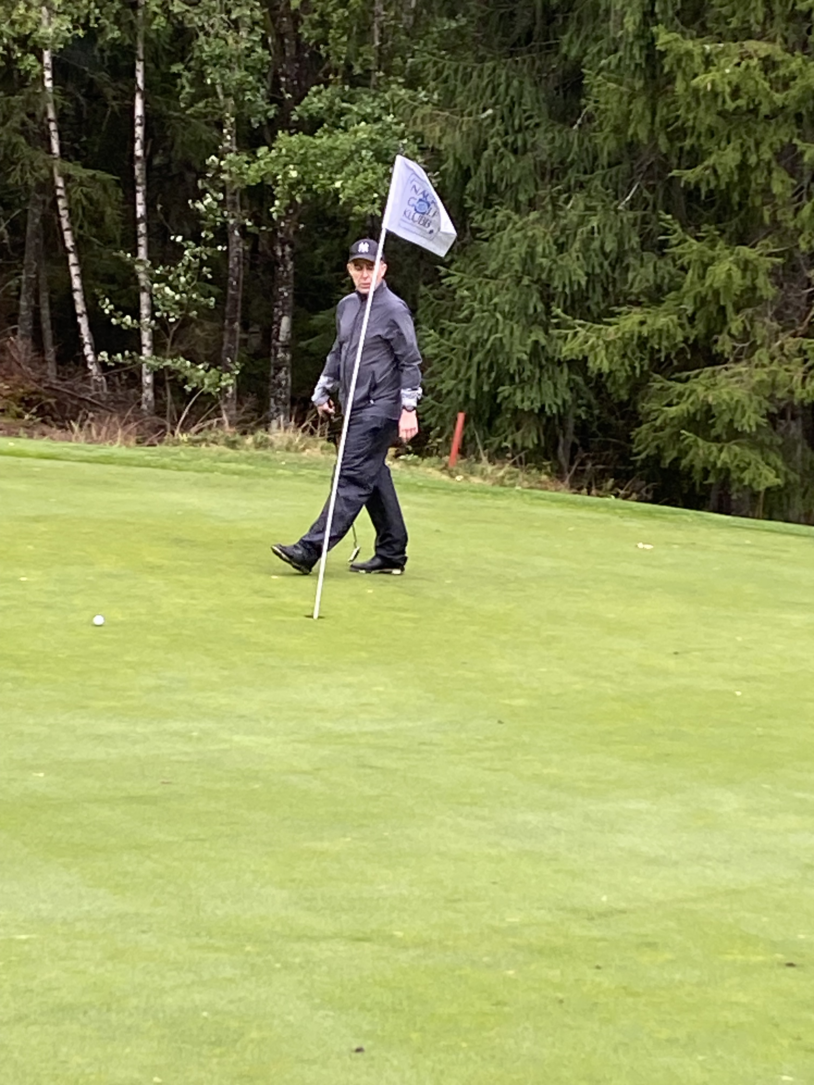
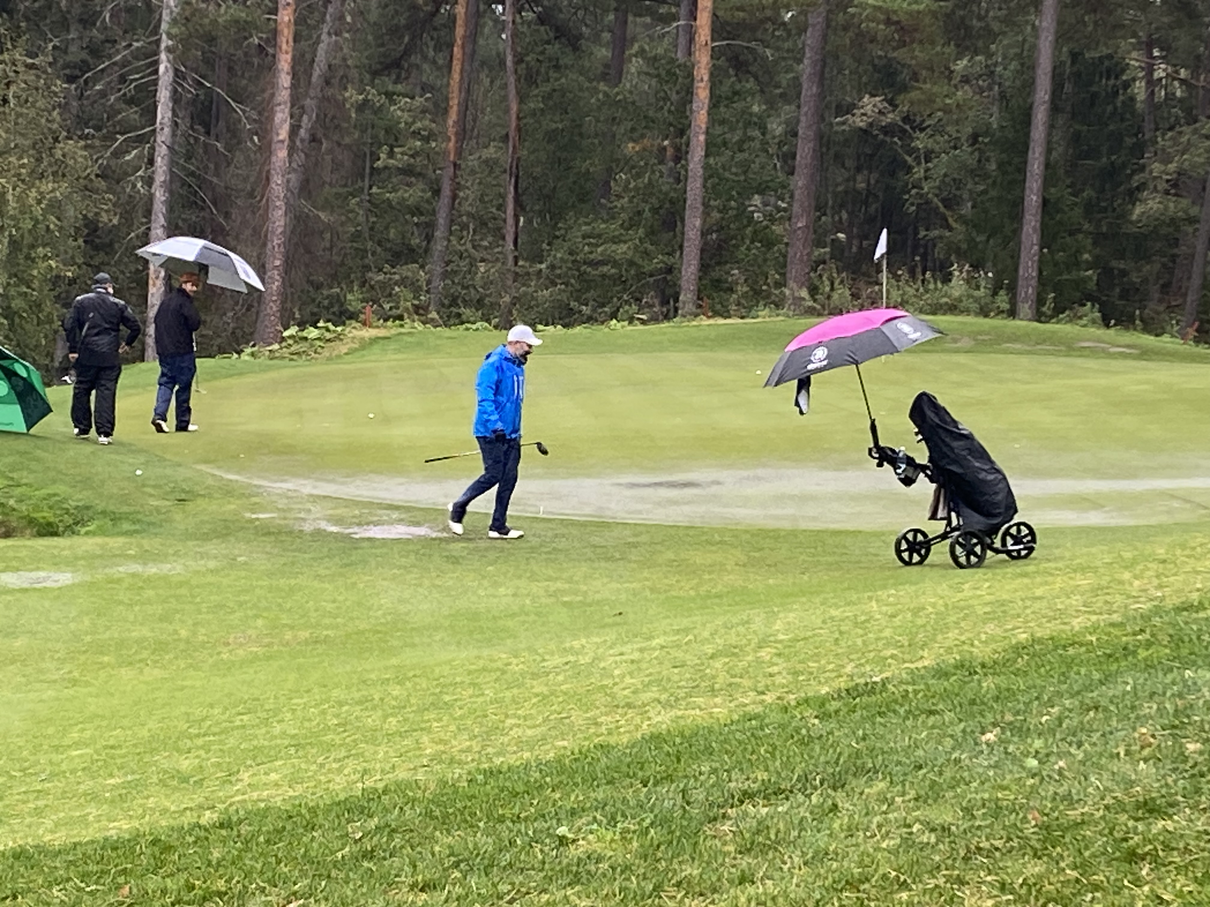
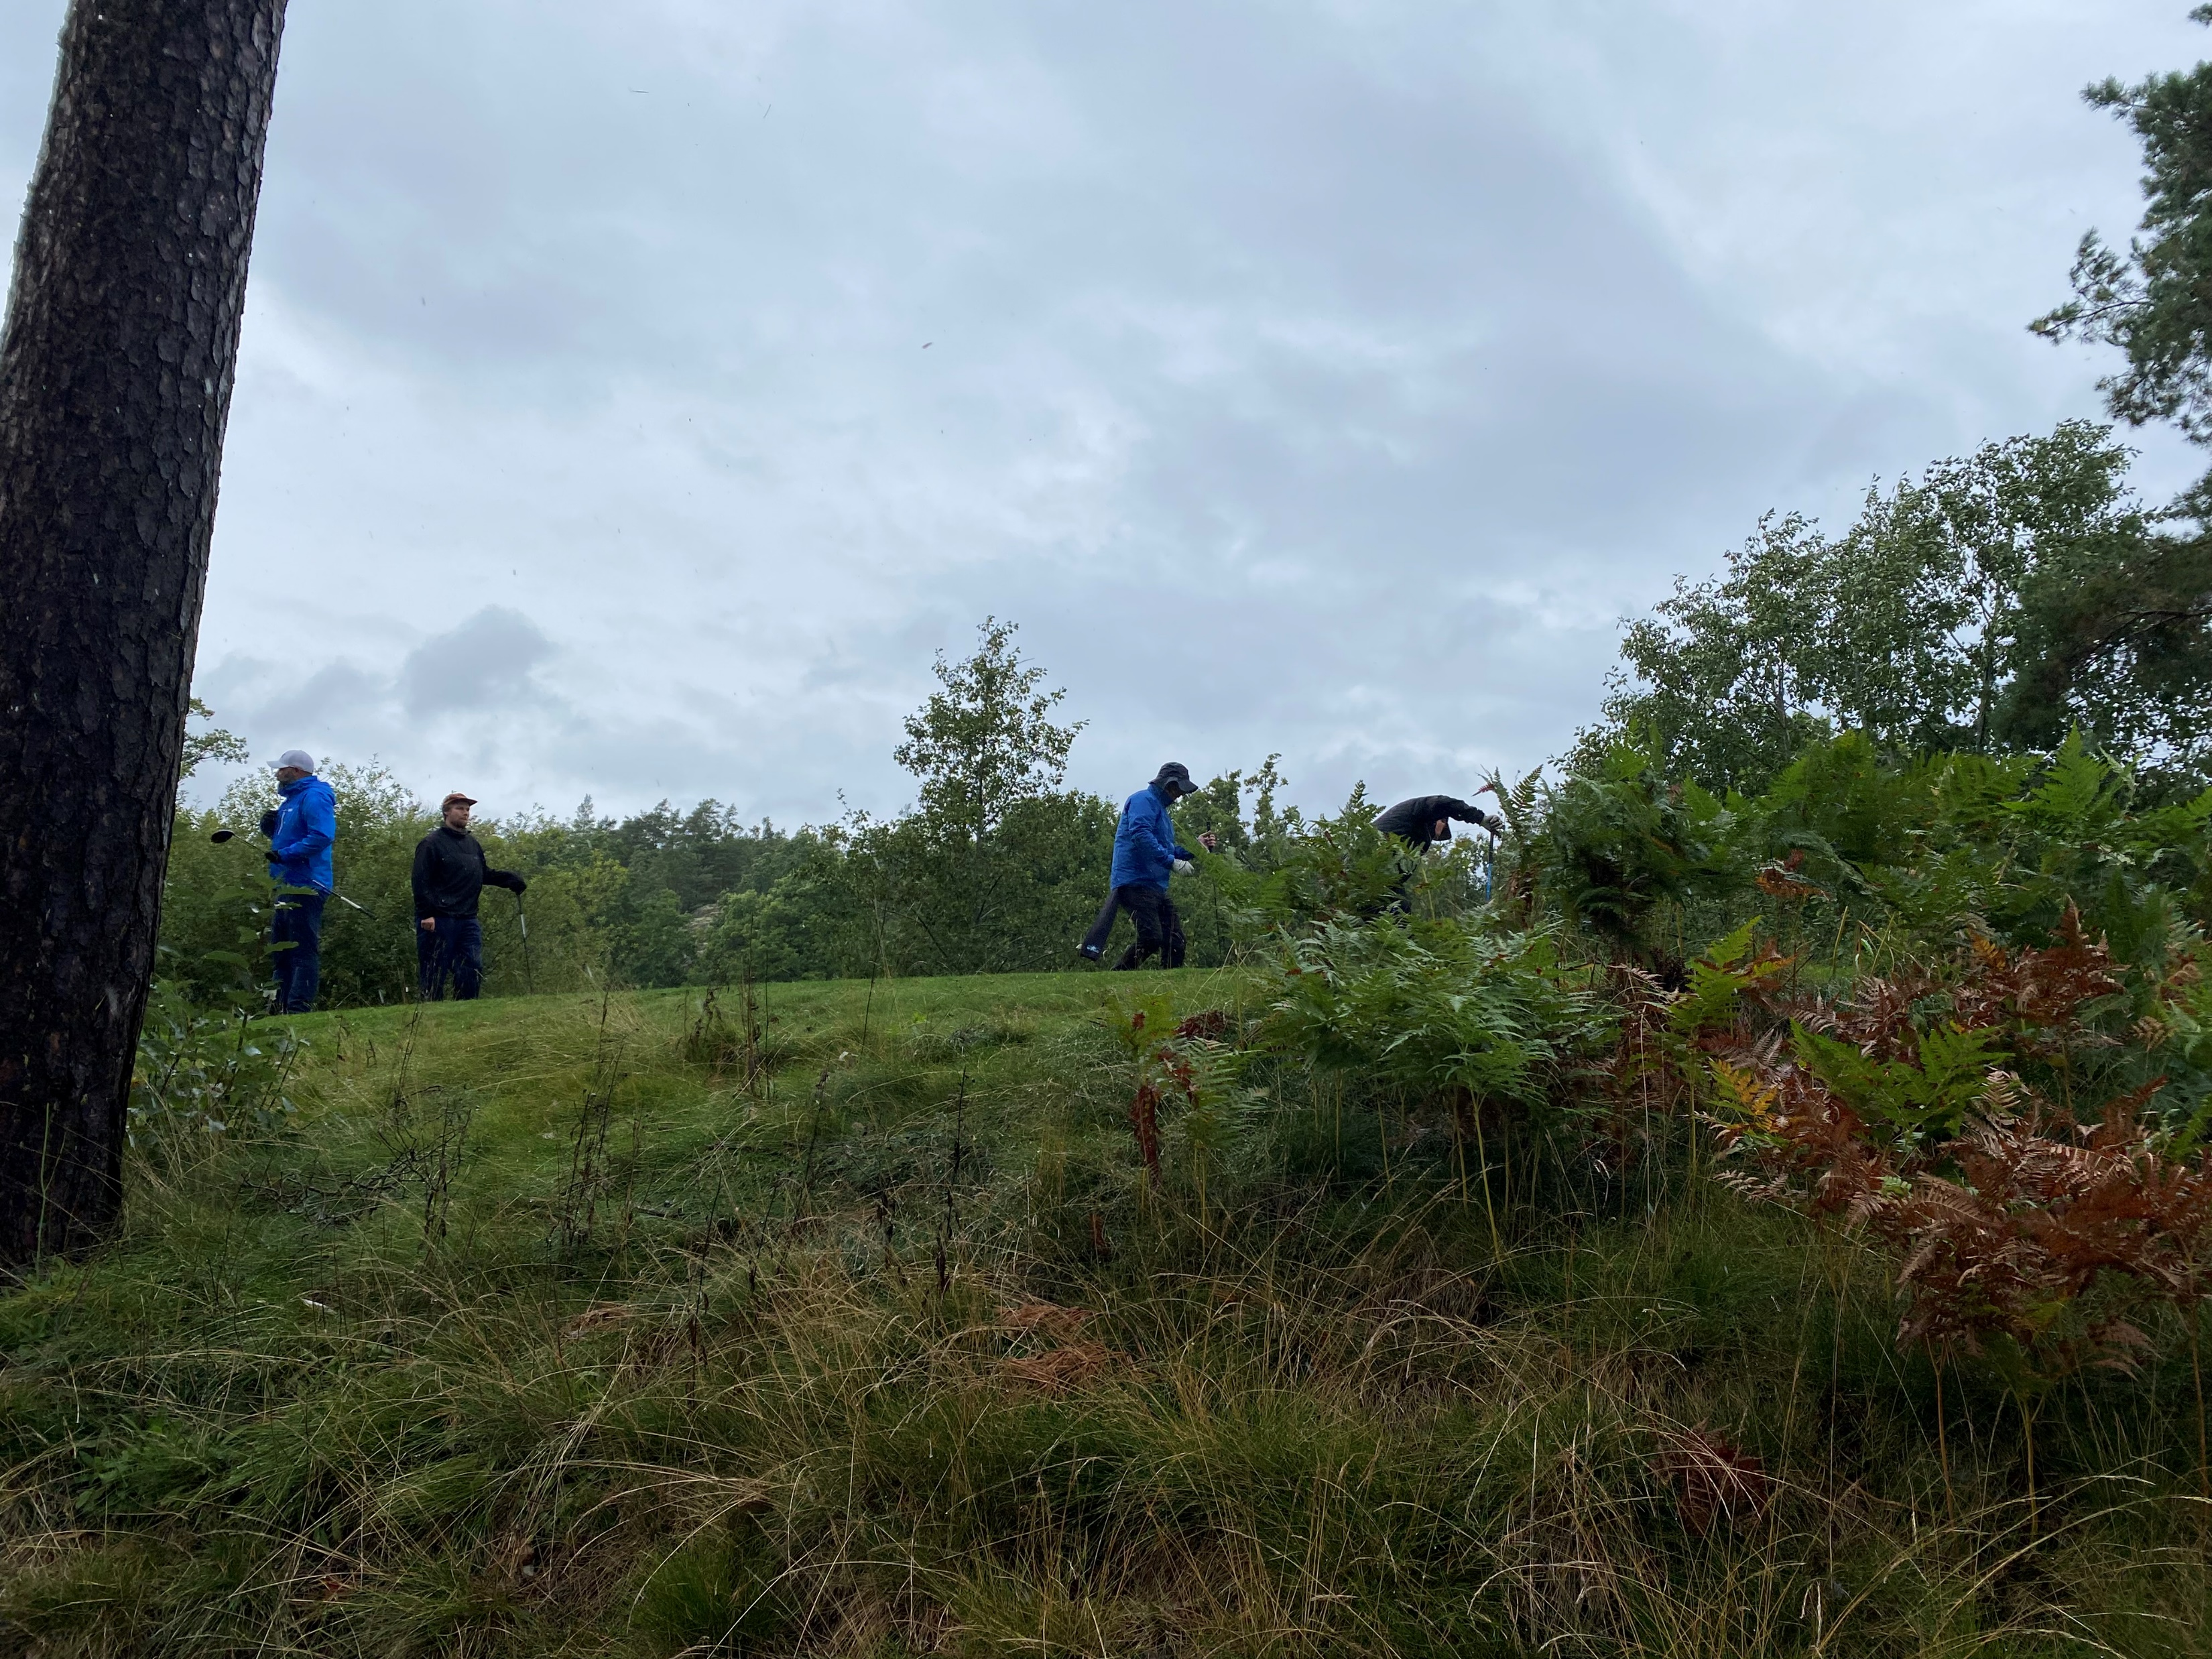
Blandade bilder från regndagen

